Slide 1
UNIVERSIDAD AUTÓNOMA DEL ESTADO DE HIDALGO
Instituto de Ciencias Económico Administrativas

Slide 2
Área Académica: Turismo
Tema: La Importancia de la Imagen del Personal de Contacto en Empresas Turísticas.
Profesores: Noemi Vega Lugo, Jorge Hurtado Piña y Carolina González Espinoza
Periodo: enero – junio 2016

Slide 3
Tema: La Importancia de la Imagen del Personal de Contacto en Empresas Turísticas
Abstract:
This paper aims to show the reader the importance of image and non- verbal conduct in the provision of tourism services and the need for companies to prepare their staff by providing tools that contribute to a better interface with the customer , something that will allow the total satisfaction of this and help to improve the image of the organization and the host community.
Keywords: Service , Image, Customer Satisfaction.

Slide 4

Calidad en el Servicio
Excelencia en el Servicio
Arte en el Servicio

Slide 5

Calidad en el Servicio
“Toda conducta que se repite en tiempo y forma dentro de una organización permitiendo interpretar las necesidades y expectativas de los clientes para ofrecerles en consecuencia un servicio accesible, adecuado, flexible, útil, oportuno, seguro y confiable, aun bajo situaciones imprevistas, de tal forma que el cliente se sienta comprendido y atendido en forma personalizada con eficacia, procurando así proporcionar un valor adicional al esperado, lo que se reflejará en mayores ingresos y un menor costo para la empresa”.
Excelencia en el servicio
La comparación que realiza el cliente de la apreciación del servicio proporcionado con la percepción que tenia de éste

Slide 6
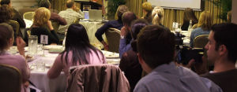
La voluntad de las personas para atender a los clientes de manera especial.
Arte en el Servicio
El “personal de contacto” es aquel que tienen relación directa con el público, son en otras palabras, “la carta de presentación de la empresa” o “los embajadores de la empresa ante los clientes”.

Slide 7
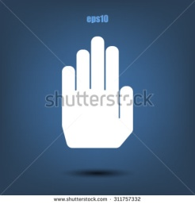
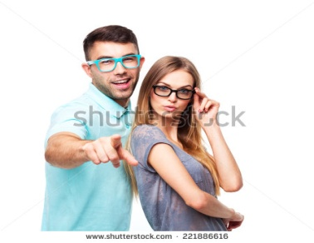
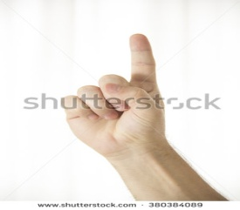
Psicológicamente ¿que decimos con nuestro cuerpo?
El exhibir la palma de la mano es signo de verdad, honestidad y lealtad.
La palma hacia abajo denota contención, autoridad, el receptor siente que se le está dando una orden.
La palma cerrada en un puño, con el dedo señalando la dirección, es el plano simbólico con el que uno golpea al que lo escucha para hacer que le obedezca.

Slide 8
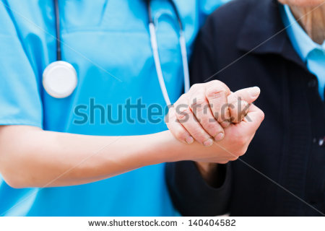

Esta posición le indica a uno que el otro quiere tomar el control de esa reunión.
La inversa del apretón dominante es ofrecer la mano con la palma hacia arriba. Este gesto resulta especialmente efectivo cuando se desea ceder al otro el control de la situación, o hacerle sentir que lo tiene.
El apretón de mano en forma vertical transmite un sentimiento de respeto y simpatía.

Slide 9
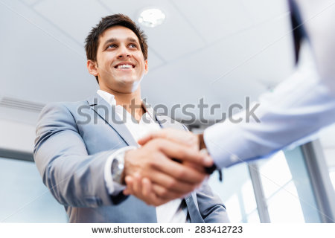
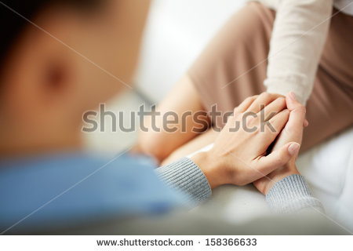
Extender el brazo con la mano estirada y la palma hacia abajo es el estilo más agresivo del saludo, pues no da oportunidad a la otra persona de establecer una relación en igualdad de condiciones. Esa forma de dar la mano es típica de la persona dominante y agresiva.
El apretón de manos “estilo guante” da la impresión de ser una persona digna de confianza y honesta, sin embargo cuando se utiliza con alguien que se acaba de conocer, el efecto es opuesto.

Slide 10
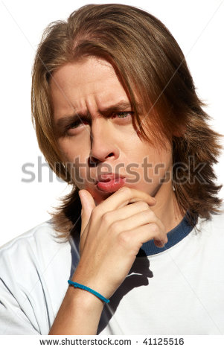

Taparse la boca es uno de los gestos que suele denotar que no estamos siendo sinceros con lo que estamos diciendo y que suprimamos las palabras engañosas que se acaban de decir.
El rascarse el cuello indica duda, incertidumbre, y es característico de la persona que dice: “No sé si estoy de acuerdo”. Es muy notorio cuando el lenguaje verbal contradice el gesto; por ejemplo, cuando la persona dice: “Entiendo cómo se siente”.
La mano cerrada apoyada en la mejilla con el dedo índice hacia arriba, es un gesto que significa que evalúa lo que le están diciendo.

Slide 11
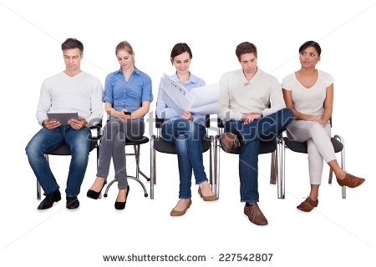
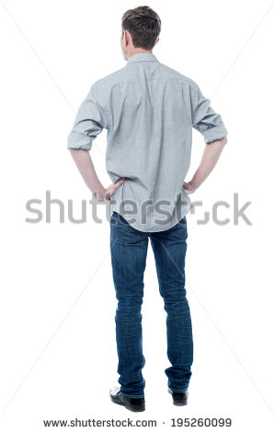
El cruzarse de piernas, tobillos o manos indica una actitud negativa o defensiva. Para el hombre por ejemplo, el cruce de tobillos comúnmente se combina con los puños apoyados sobre las rodillas o con las manos cogiendo con fuerza los brazos del sillón. La mujer normalmente mantiene las rodillas juntas; los pies pueden estar hacia un costado, y las manos descansan una al lado de la otra o una sobre la otra, apoyadas en los muslos.
Cuando colocamos las manos en las caderas se busca parecer más grande que nuestro interlocutor. El saco abierto y echado hacia atrás señala una actitud de agresión directa, ya que el individuo expone el corazón y la garganta en un despliegue no verbal de valor.

Slide 12
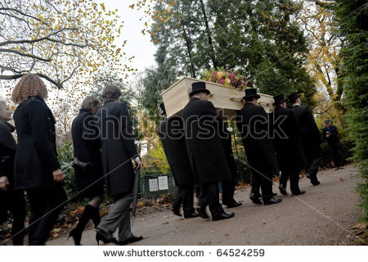

Como seres humanos juzgamos de acuerdo a la primera impresión y como sociedad marcamos estereotipos o normas a seguir para pertenecer a un grupo.

Slide 13

Sociedad = Cultura
Turismo para todos

Slide 14
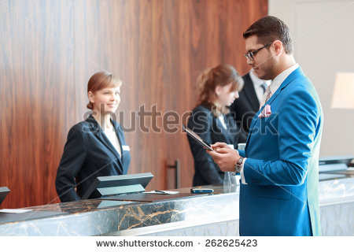
Conclusiones
Actividad y servicios que se ofrecen
Diversidad Cultural
Conducta no verbal
Arreglo personal
Como te ven te tratan

Slide 15
Referencias Bibliográficas
Hôchsmann, F. (2014). “Servicio de calidad desde el punto de vista del huésped y del comensal”. Alemania. Ed. Biblioteca Nacional Alemana.
Puig-Duran, J. (2011). “Certificación y Modelos de Calidad en Hostelería y Restauración”. Madrid. Ed. Díaz de Santos.
Rodríguez Escanciano, I. (2010). “Lenguaje no verbal como gestionar una comunicación con éxito”. España. Ed. Instituto Tecnológico Empresarial.
Matschning, M. (2011) “El lenguaje del cuerpo”. Argentina. Ed. Albatros,

